Slide 1



Kurumsal Yazılımların Uygulama Programlama Ara Yüzleri (API) ile Üçüncü Parti Geliştiricilere Açılmasında Kullanılacak Güvenlik Yaklaşımları: API Bankacılığı Örneği
Ömer YANAR
Servis Yöneticisi
Kuveyt Türk Katılım Bankası
AR-GE ve Kurumsal Mimari Müdürlüğü
24.04.2019

Slide 2
İçerik
1.
Entegrasyon İhtiyacı ve Zorlukları
2.
API Çözümü
3.
Kimlik Sunucusu (Identity Server)
4.
API Ağ Geçidi (API Gateway)
5.
API Market
6.
Örnek Uygulama

Slide 3


Entegrasyon
İhtiyacı ve Zorlukları

Slide 4

Entegrasyon İhtiyacı
Uzman Dış Firma
Daha Hızlı ve Daha Ucuz Çözüm
Yasal Yükümlülük
Notes:
Kurumsal yazılımların üçüncü parti uygulamalara entegre edilmesi sıklıkla ihtiyaç duyulan bir durumdur. Kurumsal uygulamaların boyutu ve üçüncü parti uygulamaların yaygınlığı arttıkça bu entegrasyon ihtiyacı da artar.

Slide 5

Entegrasyon Zorlukları
Farklı Yazılım Teknolojileri
Veri Güvenliği
İletişim
Notes:
Ancak özellikle bankalar gibi veri güvenliğine birinci derecede önem veren ve kişisel verilerin korunması konusunda ilgili regülasyonlarla denetlenen kurumlar için bu entegrasyonların yapılması daha güvenli bir yöntemi zorunlu kılmaktadır. Buna ek olarak, entegre edilmek istenen her uygulama için ayrı bir yazılım geliştirme sürecinin işletilmesi, örneğin karşılıklı web servislerin geliştirilmesi, hem maliyeti arttırmakta hem de entegrasyonların birbirinden farklı standartlarla yapılması ihtimali nedeniyle güvenlik riskini ve uygulama karmaşıklığını arttırmaktadır.

Slide 6
API
Çözümü

Slide 7
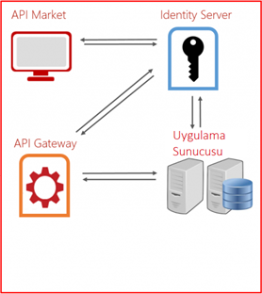
API Bileşenleri
Kimlik Sunucusu (Identity Server)
API Ağ Geçidi (API Gateway)
API Market

Slide 8
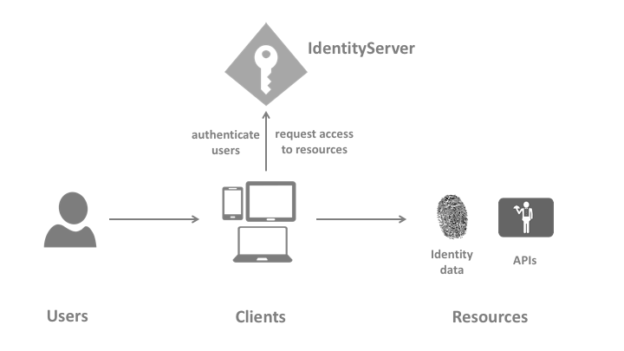
Kimlik Sunucusu (Identity Server)
Notes:
Kimlik Sunucusu, kimlik doğrulama ve yetkilendirme (authentication&authorization), işlemlerini yönetmek için oluşturulan bileşendir. Kimlik doğrulama bileşeninin asıl işlemleri gerçekleştirecek ana servisten ayrı bir modül olarak geliştirilmesinin sunduğu bazı avantajlar vardır. Çok farklı iş kollarına hizmet veren, hatta farklı teknolojiler kullanılarak geliştirilen servisler aynı kimlik doğrulama servisini kullanabilirler. Bazı servisler için yalnızca birinci seviye doğrulama (ör: kullanıcı adı-şifre çifti) yeterli iken, bazı servisler ikinci seviye doğrulama (ör: para transferlerinde SMS kodu alınması) kullanabilir. Kimlik Sunucusu, her servisin ihtiyaç duyduğu gizlilik seviyesine göre tanım tabanlı yetkilendirme yapabilir.

Slide 9
Kimlik Sunucusu (Identity Server)
 | OAuth2 | OpenId | SAML
Erişim Belirteci formatı | JSON, SAML2 | JSON | XML
Yetkilendirme | Evet | Hayır | Evet
Kimlik Doğrulama | Evet | Evet | Evet
Güncel Sürüm | OAuth2 | OpenID Connect | SAML 2.0
Protokol | HTTP | HTTP GET ve HTTP POST | HTTP Redirect (GET), SAML SOAP, HTTP POST
En uygun kullanım alanı | API Yetkilendirme | Tek Seferlik Doğrulama | Kurumsal uygulamalar için Tek Seferlik Doğrulama
Notes:
Kimlik Sunucusu bileşeni için kullanılabilecek birçok protokol mevcuttur. Örnek çalışmada OAuth 2.0 protoklü tercih edilmiştir. Bu protokol sayesinde bir istemci uygulama, kullanıcı bilgilerini paylaşmadan kullanıcı adına işlem yapabilir veya bir sunucudaki kaynaklara erişebilir.

Slide 10
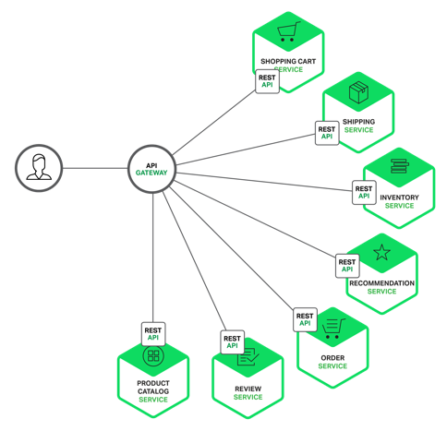
API Ağ Geçidi (API Gateway)
İzleme (Monitoring)
Yük Dengeleme (Load Balancing)
Önbellek Yönetimi (Caching)
İstek Şekillendirme (Request Shaping)
Notes:
API Gateway, istemci ile arka katman (backend) iletişimini, güvenli şekilde sağlayan katmandır. API Gateway, istemci tarafından yapılan istekleri karşılayarak, istekler ile ilgili gerekli kontrolleri yapar. Olası erişim kısıtları olduğunda, istemcilere kısıtlar ile alakalı anlamlı mesajlar döner. Herhangi bir kısıt yok ise, istemcinin isteğini gerekli kanallara iletir. İleten kanaldan, yapılan istekle ilgili çalışma sonucu alınır ve istemciye belirli bir formatta dönülür.
API Gateway, izleme (monitoring), yük dengeleme (load balancing), önbellek yönetimi (caching), istek şekillendirme (request shaping) ve statik yanıt işleme (static response handling) gibi özellikleri barındırır. Gateway geliştirmesinde dikkat edilmesi gereken noktalar şunlardır:

Slide 11
API Ağ Geçidi (API Gateway)
Verimlilik ve Ölçeklenebilirlik (Performance and Scalability)
Reaktif Programlama Modeli (Reactive Programming Model)
Servis Çağırma ve Keşif (Service Invocation And Discovery)
Kısmi Arızaların Yönetimi (Handling Partial Failures)

Slide 12
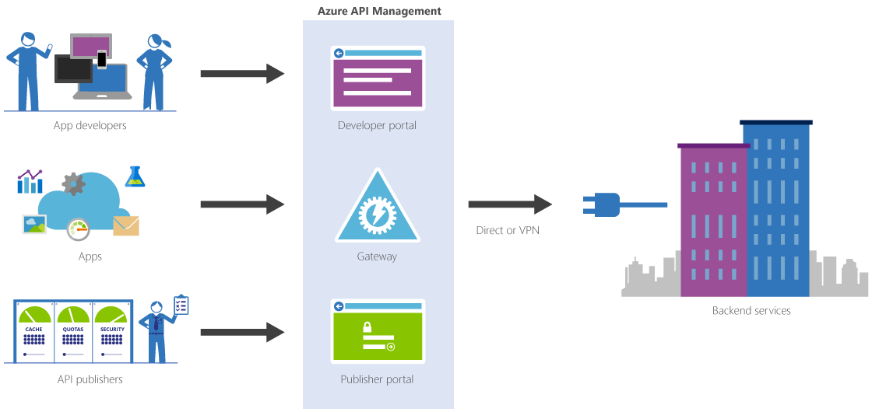
API Ağ Geçidi (API Gateway)
Notes:
API Gateway hizmeti bireysel olarak geliştirilebileceği gibi, Microsoft, Amazon gibi teknoloji firmalarının sunduğu bulut servisler üzerinden de kullanılabilir. Örneğin Microsoft Azure API Yönetimi, API’leri dış ve iç kullanıcılara yayımlamaya yönelik olarak tasarlanan, kullanıma hazır bir çözümdür. Mevcut arka uç (backend) hizmetleri için istenilen yerde barındırılan tutarlı ve modern API ağ geçitleri hızla oluşturulabilir. Gateway kullanımı ve sistem durumu Azure platformu üzerinden takip edilebilir.

Slide 13
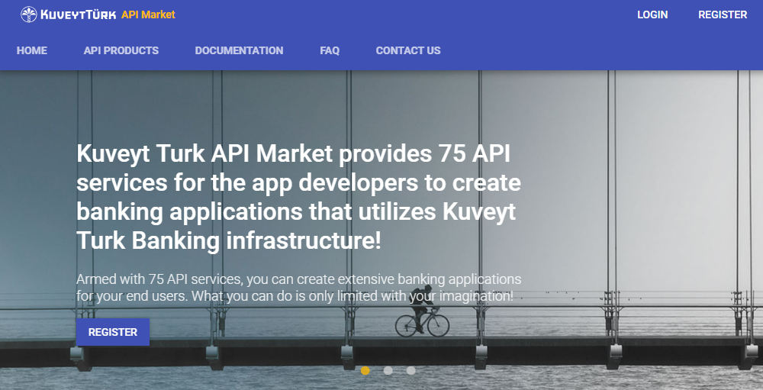
API Market
Notes:
Geliştiricilerin API içeriğini keşfetmeleri, kullanmaları ve test etmeleri için kurulan ve çoğunlukla bir web sitesi formatında olan bileşendir. API dokümantasyonu, kullanım şartları, iletişim kanalları gibi sayfaları içerir. Bir API Market sayfası geliştiricilere aşağıdaki gibi hizmetler sunar:

Slide 14
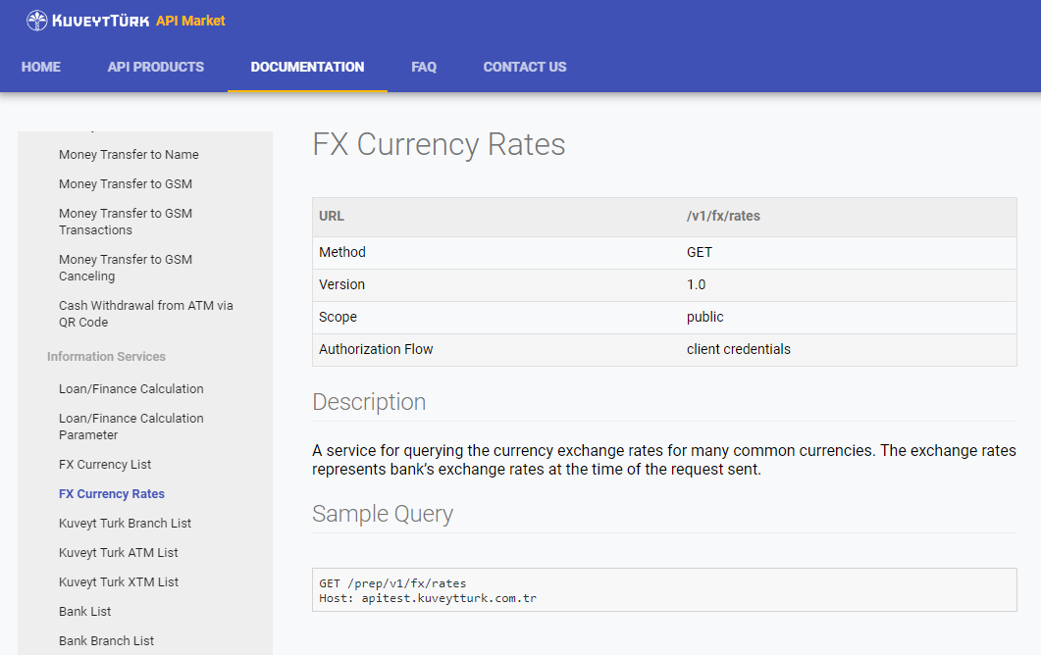
API Market
Notes:
Geliştiricilerin API içeriğini keşfetmeleri, kullanmaları ve test etmeleri için kurulan ve çoğunlukla bir web sitesi formatında olan bileşendir. API dokümantasyonu, kullanım şartları, iletişim kanalları gibi sayfaları içerir. Bir API Market sayfası geliştiricilere aşağıdaki gibi hizmetler sunar:

Slide 15
API Market
API erişim için kayıt olma
Tüm API operasyonlarının nasıl yapılacağı konusunda güncel dokümanlara ulaşma
Portal üzerinde API testleri yapabilme
API kullanımı örnek kodları (SDK da olabilir)
Geliştiricilerin soru sorup, paylaşım yapabileceği online forumlar
API kullanımlarını izleme

Slide 16
Örnek
Uygulama

Slide 17
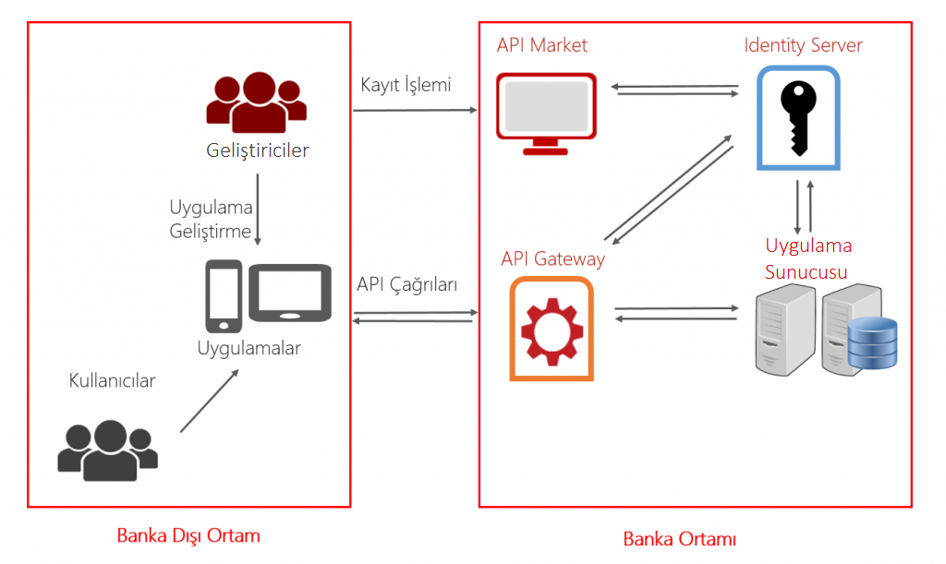
Örnek Uygulama
Notes:
API Bankacılık Platformu büyük resimde iki ana ortamdan oluşmaktadır. Banka dışı ortamda üçüncü parti yazılım geliştiriciler, API Market üzerinde yayınlanan API’leri kullanmak amacıyla, uygulama fikirleri üretirler ve API’lere göre uygulamalarını şekillendirirler. Bu uygulamalar herhangi bir platformda geliştirilebilir. Bir mobil uygulama olabileceği gibi internet sayfası üzerinden hizmet sunan bir uygulama da olabilir.
Geliştiriciler, uygulamalarının yapısına karar verirken, API bilgilerine erişim için API Market platformundan faydalanırlar. Bu amaçla geliştiriciler, API Market üzerinden üye kaydı işlemi gerçekleştirir. Geliştiriciler, platforma, geliştirmek istediği uygulama ayrıntıları ve kullanmak istediği API’leri kaydeder. Uygulama ekleme, güncelleme işlemlerine ve API kullanım ayrıntıları gibi bilgilere API Market üzerinden erişir.
API Market, geliştiricilere API’leri kullanmak üzere bazı gizli anahtarlar (Access/Refresh Token) temin eder. API Market bu anahtarları Identity Server platformundan alır ve geliştiricilere sunar.
Geliştiriciler, API’leri kullanmak amacıyla API Gateway platformuna, API Market tarafından temin edilen gizli anahtarlar ile gelir. API Gateway platformu, kendisine gelen API kullanım isteklerinde, geliştiricinin API Market platformundan edindiği anahtarları, Identity Server aracılığı ile doğrular. Doğrulama başarılı olursa isteği ana bankacılık uygulama sunucusuna iletir. Uygulama sunucusundan alınan cevabı geliştiriciye teslim eder.

Slide 18
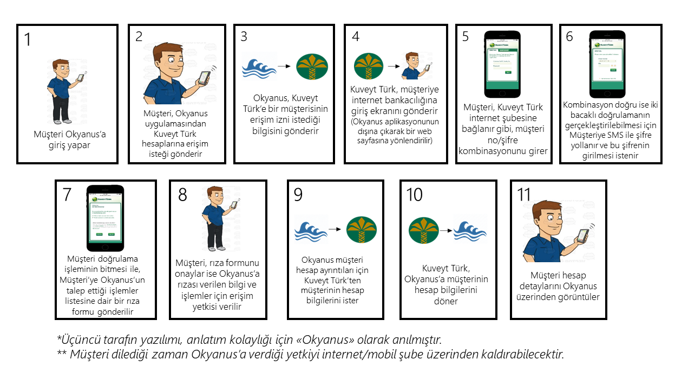
Örnek Uygulama
Notes:
Müşteri uygulamaya giriş yapar.
Müşteri, uygulamadan banka hesaplarına erişim isteği gönderir.
Uygulama, bankaya bir müşterisinin erişim izni istediği bilgisini gönderir.
Banka, müşteriye internet bankacılığına giriş ekranını gösterir. (üçüncü parti uygulamanın dışına çıkarak bir web sayfasına yönlendirilir)
Müşteri, banka internet şubesine bağlanır gibi, müşteri numarası /şifre kombinasyonunu girer.
Kombinasyon doğru ise iki faktörlü doğrulamanın gerçekleştirilebilmesi için müşteriye SMS ile şifre yollanır ve bu şifrenin girilmesi istenir.
Doğrulama işleminin bitmesi ile müşteriye uygulamanın talep ettiği işlemler listesine dair bir rıza formu gönderilir.
Müşteri, rıza formunu onaylar ise uygulamaya rızası verilen bilgi ve işlemler için erişim yetkisi verilir.
Uygulama müşteri hesap ayrıntıları için bankadan müşterinin hesap bilgilerini ister.
Banka, uygulamaya müşterinin hesap bilgilerini gönderir.
Müşteri hesap detaylarını uygulama üzerinden görüntüler.

Slide 19
Teşekkürler

